Slide 1
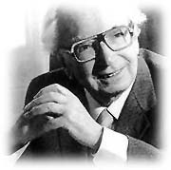
La Logoterapia de Viktor Frankl y el burn out

Slide 2
¿Qué ofrece la Logoterapia para la prevención del burn out?
Propone una cultura alternativa y de prevención
Algunos elementos existenciales que toda terapia debe contemplar a pesar de moverse en diversos paradigmas
Un modelo de crecimiento a pesar de que la vida pueda ser fuertemente condicionada por un sufrimiento externo

Slide 3
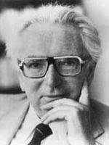
Viktor Frankl (1905-1997)
Introduce “la dimensión espiritual en la praxis de la psicoterapia.
© 2010 www.robertoalmada.com

Slide 4
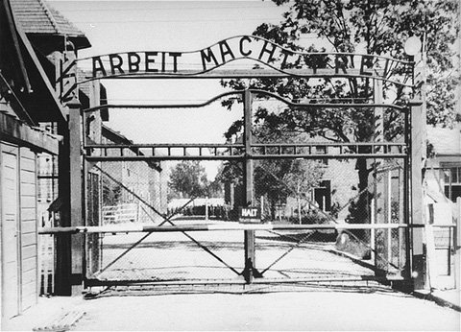
Experimentum crucis

Slide 5
Incondicionalidad del sentido de la vida
La vida ofrece siempre un significado en todas las circunstancias.

Slide 6
Elementos existenciales
La autotrascendencia (prosocialidad, comportamiento altruista) es la esencia del ser persona. No es un subproducto de un fenómeno psíquico; como por ejemplo la culpa.
Centrar a la persona en el sentido de la vida y sus tres formas de realización: el trabajo, la vivencia y el sufrimiento.

Slide 7
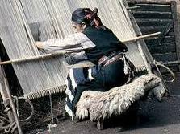
Autotrascendencia
El ser humano se trasciende a sí mismo, a favor de otro ser humano que lo necesite, mediante la virtud del amor.
Se trasciende también en el realizar una tarea o adherir a un valor.

Slide 8
Caminos de sentido
Valores creativos
Valores vivenciales
Valores de actitud

Slide 9
Elementos existenciales
Dar al sacrificio y al servicio una dimensión relacional.
La puesta en acto de la “fuerza indómita del espíritu”. La resiliencia.
Autodistanciamiento, humorismo, intención paradójica.
Una visión positiva de la temporalidad humana: optimismo del pasado, creatividad del presente y esperanza en el futuro.

Slide 10
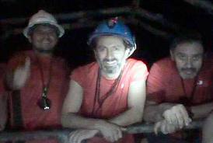
El poder desafiante del espíritu
El poder desafiante del espíritu, también llamado fuerza indómita del espíritu, es una potente fuerza en la lucha por vivir con sentido.

Slide 11
Temporalidad humana
Optimismo del pasado
Creatividad del presente
Esperanza en el futuro

Slide 12
Temporalidad humana
Nuestra existencia presente no solo está condicionada por el pasado sino que también por lo que deseamos ser en el futuro.

Slide 13
La triada trágica y el optimismo trágico
Sufrimiento, culpa y muerte.
Tríada que ninguna persona puede evitar; vivir en el optimismo trágico consiste en transformar el sufrimiento en oferta; la culpa en cambio y la muerte en estímulo para una vida responsable.

Slide 14
Aportes del Análisis existencial
Aclarar la diferencia entre propósito de vida y sentido de la vida en el ámbito de la motivación a servir.
Existe en el origen de un Burn out una elección subjetiva primaria y secundariamente objetiva. La ley de la autotrascendencia es la misma que en el mecanismo de un boomerang. Cuando no alcanza el objetivo vuelve a quien lo lanzó.

Slide 15
Despersonalización
Objetivación:
TAREA
subjetivización:
COMPROMISO
© 2010 www.robertoalmada.com

Slide 16
Conviene interrogarse:
¿Por qué estoy haciendo esto?
¿Me gusta hacer esto? ¿Experimento que esto es bueno y por eso me gusta hacerlo?
¿Quiero vivir para esto que hago? ¿Querré haber vivido para esto?

Slide 17
San Agustín y la fatiga corporal
“Imaginemos un hombre sabio cuya alma racional sea ya particionera de la eterna e inconmutable verdad, a la que en todas sus acciones consulta y nada hace sino cuando en ella conoce su licitud, obrando rectamente en todo, pues se encuentra siempre sometida en obediencia a su imperio.

Slide 18
San Agustín y la fatiga corporal
Este hombre, dócil a las inspiraciones de la divina justicia, que en secreto le intima sus órdenes al oído de su corazón y le alienta a emplearse en obras de misericordia, fatiga su cuerpo en el trabajo hasta contraer grave dolencia; consultados los médicos, uno afirma que el mal proviene de la sequedad de humores, otro de la abundancia; uno dice la verdad, el otro se equivoca, pero ambos se refieren a causas materiales y próximas.

Slide 19
San Agustín y la fatiga corporal
Pero si investigamos cuál es la causa de aquella indigencia de humores y se encuentra en el trabajo voluntario, se habría llegado a una causa superior, pues la orden proviene del alma y se transmite al cuerpo que gobierna; empero, aun no es ésta la suprema razón.

Slide 20
San Agustín y la fatiga corporal
Para encontrarla es necesario remontarnos a la Sabiduría inconmutable, a la que el alma del hombre sabio sirve en caridad, y, obediente a sus inspiraciones, se ha voluntariamente aplicado al trabajo. Y así la causa primera y suprema de aquella dolencia es siempre la voluntad de Dios.
Cfr. SANT’AGOSTINO, De Trinitate, III-3, en In cammino verso la Patria, Città Nuova, Roma, 1993, p. 144.

Slide 21
Conclusiones
El desgaste es la realización de una posibilidad de fracaso en el recorrido evolutivo de un/a “bueno/a”
Fracaso que en el límite de lo posible se puede prevenir. Hemos visto que han ayudado a esto las ciencias comportamentales, psicoanalíticas, el análisis existencial y la sociología de las organizaciones; pero es reductivo ver la desmotivación sólo desde estas perspectivas individuales.

Slide 22
Conclusiones
Este período de agotamiento es también y esencialmente un problema existencial, implícito en la realidad de la mujer y del hombre buena/o que se compromete en una acción de ayuda.
Por otro lado, indica estructuras institucionales desajustadas y una cultura socioeconómica que desgasta.

Slide 23
Conclusiones
Podríamos entonces concluir que el burn out es una posibilidad de transformación y crecimiento de los buenos/as hacia una mayor plenitud y sabiduría hacia la vivencia personal de ser esencialmente homo patiens identificados con aquéllos a los que ayudamos;
hacia la posibilidad de un servicio relacional humano sin más estrés que el suficiente y necesario para realizarlo.

Slide 24
Conclusiones
Por ello, en la asistencia a la persona con burn out el objetivo no es volver al estado anterior al síndrome sino que es ir más allá hacia la posibilidad de una mayor trascendencia y plenitud.

